Slide 1

Обзор российских открытий и достижений
Ключевые научные и технологические достижения России с XVIII века по настоящее время.

Slide 2



Исторические предпосылки развития науки в России
Наука в России начала активно развиваться после реформ Петра I и основания Академии наук. В XIX веке вклад учёных в химию, физиологию и математику стал значимым, а в советский период государство усиленно поддерживало научные исследования и технологии.
2

Slide 3



Дмитрий Менделеев и периодическая таблица
В 1869 году Менделеев создал периодическую таблицу, систематизировав элементы по атомному весу и свойствам. Его работа предсказала новые элементы, став основой современной химии.
Кроме таблицы Менделеев внёс вклад в нефтехимию и улучшение мукомольного производства, значительно расширив промышленное применение своих исследований.
3

Slide 4

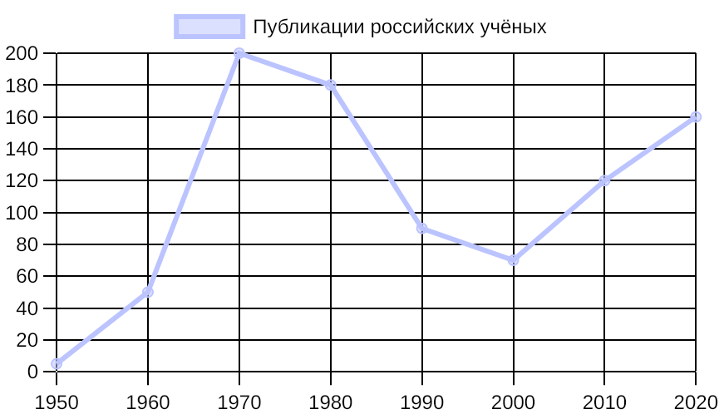
Рост публикаций российских учёных в космических технологиях (1950-2020)
Рост публикаций коррелирует с важными историческими событиями в советской и российской космонавтике.
Пики публикаций связаны с космическими достижениями и международным сотрудничеством, снижение в 1990-х — из-за экономических трудностей.
Национальная база научных публикаций России, 2021
4

Slide 5

Основные достижения российского космонавтики
1961 – первый орбитальный полёт Гагарина
В 1961 году Юрий Гагарин стал первым человеком в космосе, доказав возможности пилотируемых программ и вдохновив новые исследования и технологии.
1957 – запуск «Спутник-1»
Запуск первого искусственного спутника Земли в 1957 году ознаменовал начало космической эры и укрепил статус СССР в мировом научно-техническом лидирующем положении.
1971 – начало работы станции «Салют-1»
Станция «Салют-1», запущенная в 1971 году, стала первой орбитальной лабораторией для длительных космических миссий и развития технологий пребывания человека в космосе.
5

Slide 6

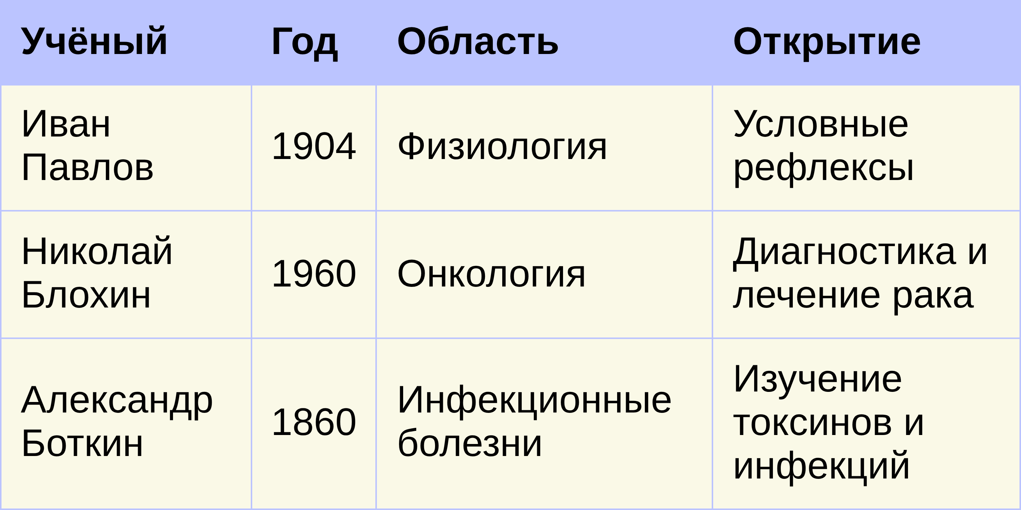
Вклад российских учёных в медицину: ключевые открытия
Известные учёные, их открытия и влияние на медицинскую науку и практику.
Открытия российских врачей обусловили прогресс диагностики и терапии заболеваний по всему миру.
Российская медицинская академия наук
6

Slide 7

Роль российских учёных в теоретической физике
Лев Ландау разработал теорию конденсированного состояния материи, за что получил Нобелевскую премию в 1962 году, внедрив новые подходы к изучению физических систем.
Андрей Сахаров был одним из инициаторов советской термоядерной программы и впервые сформулировал концепцию контролируемого термоядерного синтеза.
Игорь Тамм внёс ключевой вклад в развитие квантовой электродинамики и способствовал развитию теории элементарных частиц в СССР.
Работы этих учёных заложили основу современных методов в ядерной энергетике и физических теориях, влияя на международное научное сообщество.
7

Slide 8



Технологические инновации в России XXI века
Информационные технологии
Российские компании, включая Яндекс и Касперский, создали платформы ИИ и кибербезопасности, повышая международный уровень IT-разработок.
Развитие энергетики
В энергетике реализуются проекты по возобновляемым источникам и альтернативному топливу, поддерживаемые инновационным кластером 'Сколково' и стартапами.
8

Slide 9
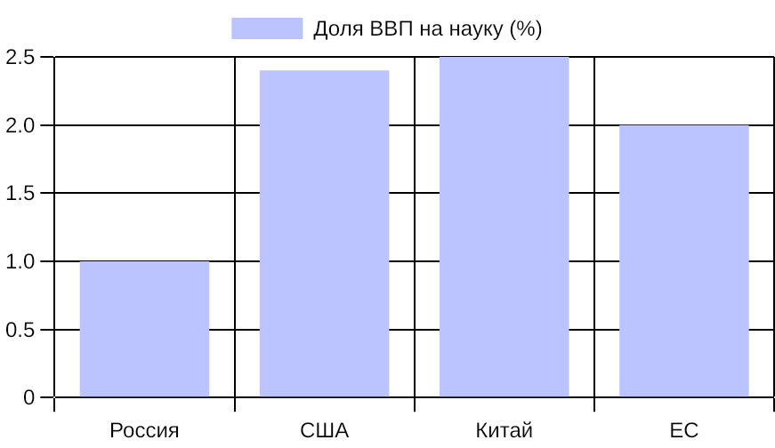
Сравнение инвестиционного финансирования науки в России и мире (2010–2020)
США и Китай инвестируют значительно больше, что способствует лидерству в научных разработках и технологиях.
Для повышения конкурентоспособности России необходимо увеличить финансирование и инвестировать в перспективные научные направления.
ОЭСР, 2021
9

Slide 10

Значение российских открытий в современном мире
Российские научные достижения оказали прочное влияние на мировую науку и промышленность, подчёркивая важность поддержки инноваций и талантов для будущего развития страны.

